Slide 1


LGS Takip Uygulaması: Sınav Performansı İzleme ve Değerlendirme Sistemi
^{1*}Furkan AKSOY
¹ Emre ATLIER OLCA(Danışman)
¹Maltepe Üniversitesi, Mühendislik ve Doğa Bilimleri Fakültesi, Yazılım Mühendisliği Bölümü, İstanbul

Slide 2
İÇERİK
1. Giriş
2. Literatür Taraması
3. Çalışmanın Amacı
4. Yöntem
5. Bulgular & Tartışma
6. Sonuç
7. Kaynakça
8. Teşekkür

Slide 3
GİRİŞ
Liselere Geçiş Sınavı (LGS), Milli Eğitim Bakanlığı tarafından düzenlenen çoktan seçmeli bir değerlendirme sınavıdır. Öğrenciler başarılarını deneme sınavlarıyla ölçse de; mevcut kağıt–kalem veya elektronik tablo tabanlı yöntemler zaman kaybına, veri tutarsızlığına ve kapsamlı analiz eksikliğine yol açmaktadır. Bu çalışma, deneme sınavı verilerini dijitalleştirerek, çok kullanıcılı ve entegre bir masaüstü uygulama önerir.
LGS’in önemi: Ortaokul öğrencilerinin liseye yerleşiminde belirleyici ulusal sınav
Geleneksel takip yöntemleri: Kağıt veya Excel ile kayıt → hataya açık, analiz zayıf
Kullanıcı rolleri: Yönetici ve Öğrenci olmak üzere iki temel yetkilendirme seviyesi
Veri giriş yöntemleri: Manuel girişi azaltan PDF/OCR tabanlı otomatik aktarım
Analiz & raporlama: Grafiksel izleme (line/bar/pie) ve PDF formatında çıktı alma

Slide 4
LİTERATÜR TARAMASI
Varshney et al. (2021): C++ ve SQL tabanlı masaüstü LGS takip yazılımı; temel kullanıcı rolleri ve manuel veri girişi destekleniyor, grafiksel analiz ve otomatik raporlama bulunmuyor.
Knight et al. (2018): Django/JavaScript tabanlı web öğrenme analitiği dashboard’u; gerçek zamanlı veri güncellemesi imkânı sağlasa da PDF/OCR entegrasyonu ve offline çalışma desteği sınırlı.
Baneres et al. (2019): Makine öğrenmesi temelli erken uyarı sistemi; öğrenci başarısını öngörmede yüksek doğruluk sağlasa da, kapsamlı görselleştirme ve raporlama modülü içermiyor.
Araştırma Boşluğu: • Çok rollü (öğrenci, öğretmen, yönetici) kullanıcı yönetimi • PDF/OCR’dan otomatik veri aktarımı • Entegre grafiksel analiz ve şablon tabanlı PDF raporlama
Bu çalışmada, literatürdeki bu eksikliklere odaklanarak bütünleşik bir LGS takip platformu geliştirilmesi amaçlanmıştır.

Slide 5
ÇALIŞMANIN AMACI
Bu çalışmada, LGS deneme sınavı sonuçlarının takibini kolaylaştırmak üzere eksiksiz ve entegre bir platform tasarlanmıştır. Manuel veri girişinin yerini alan PDF/OCR işlemleri, zamandan tasarruf sağlarken doğruluğu artırır. Ayrıca kapsamlı grafiksel analiz ve şablon tabanlı raporlama modülleriyle öğrenci, öğretmen ve yöneticilere anlık geri bildirim sunulması hedeflenmiştir.
Çok rollü kullanıcı desteği (öğrenci, öğretmen, yönetici): Tüm paydaşlar için ayrı yetki ve görünüm katmanlarıyla uyumlu çalışma ortamı sağlamak.
PDF/OCR tabanlı otomatik veri aktarımı: Deneme sınav sonuçlarını manuel girişi en aza indirecek şekilde hızlı ve doğru içe aktarma.
Kapsamlı grafiksel analiz: Line, bar ve pie grafiklerle zaman içindeki performans değişimlerini ve ders bazlı başarı dağılımını görselleştirmek.
Şablon tabanlı otomatik raporlama: Özelleştirilebilir PDF raporlar üreterek hem bireysel hem de toplu çıktı alma imkânı sunmak.

Slide 6
YÖNTEM
Uygulama, C# ile geliştirilmiş WinForms tabanlı bir masaüstü çözüm olup, .NET Framework üzerinde çok katmanlı bir mimariyle inşa edilmiştir. Geliştirme sürecinde Visual Studio 2022 kullanılmış, bağımlılıklar NuGet paket yöneticisi aracılığıyla yönetilmiştir.
UI Katmanı: LoginForm, StudentForm, AdminDashboardForm; OCRControl, PdfImportControl, ChartsGraphsControl, ExportPdfControl gibi özel kontroller
İş Mantığı Katmanı: Deneme sınavı yönetimi, kullanıcı yetkilendirme, raporlama iş akışları
Veri Erişim Katmanı: Entity Framework 6.0 ile SQL Server bağlantısı
Geliştirme ve Yapı Yönetimi: Visual Studio 2022

Slide 7
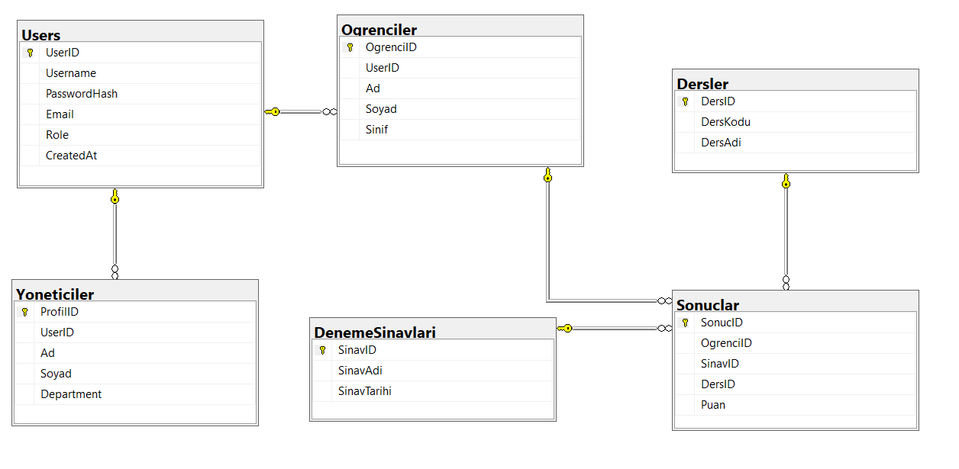

YÖNTEM
Uygulamanın ilişkisel veri modeli, SQL Server 2022 üzerinde eğitim süreçlerindeki ana varlıkları ve ilişkileri etkin biçimde temsil eder. Aşağıda Şekil 1’de gösterilen ER diyagramındaki temel tablolar yer alır:
Users / Ogrenciler / Yoneticiler
DenemeSinavlari
Dersler
Sonuclar (Öğrenci–Sınav–Ders ilişkisi)

Slide 8
YÖNTEM
Sınav sonuçlarının uygulamaya aktarımı üç farklı yöntemle gerçekleştirilmiştir; her biri kullanıcı deneyimini ve işlem hızını optimize etmeyi hedefler.
OCR Tabanlı Metin Çıkarımı (Tesseract): İmaj olarak sağlanan sınav çizelgelerinden “Doğru/Yanlış” ve “Net” değerlerini metin olarak okur.
PDF Ayrıştırma (iTextSharp): Standart PDF raporlarındaki tablo yapısını analiz edip hücre verilerini çeker.
Manuel Sonuç Girişi: Kullanıcı dostu arayüz üzerinden eksik veya özel sınav sonuçlarını elle ekleme imkânı.

Slide 9
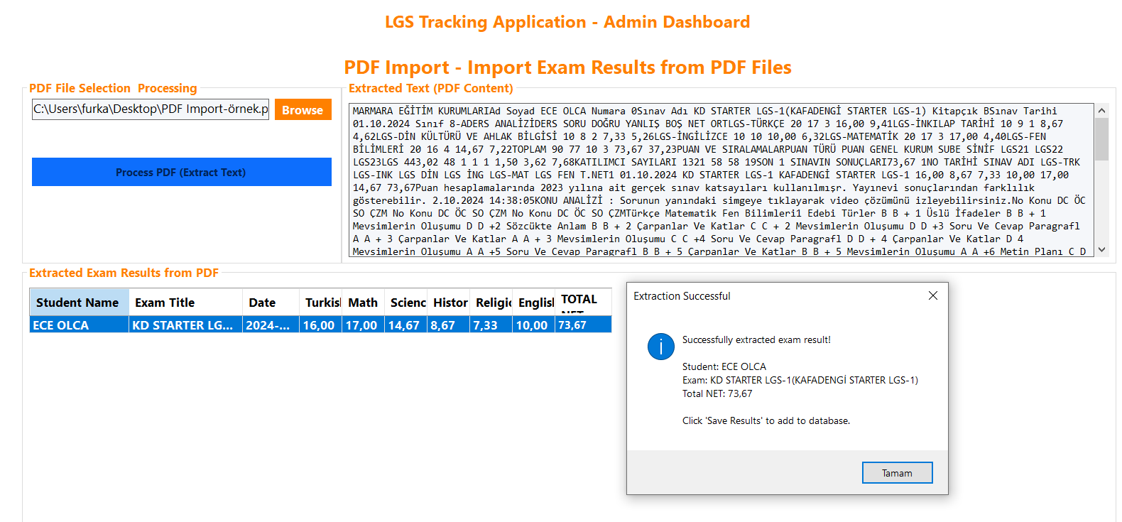
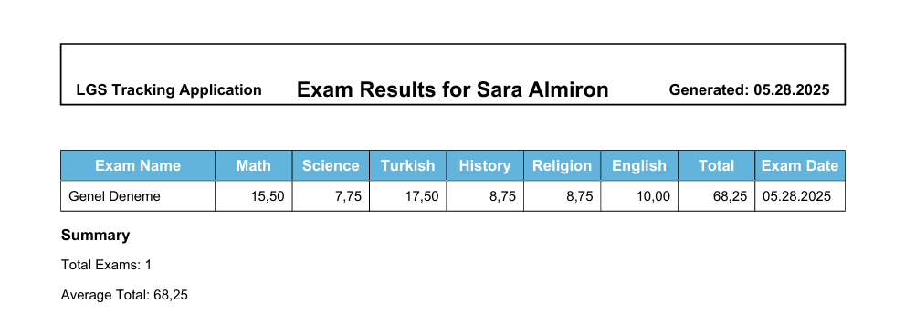
YÖNTEM
Uygulama, sınav verilerinin PDF formatında hem içe aktarımını hem de çıktı alınmasını destekler.
PDF Import (Yalnızca Yönetici): Admin panelinden PDF dosyaları seçilerek sınav sonuçları otomatik ayrıştırılır ve veritabanına kaydedilir.
PDF Export (Öğrenci & Yönetici): İstediğiniz öğrenci veya tüm kullanıcılar için şablon tabanlı PDF raporları tek tıkla oluşturma imkânı sunar.

Slide 10
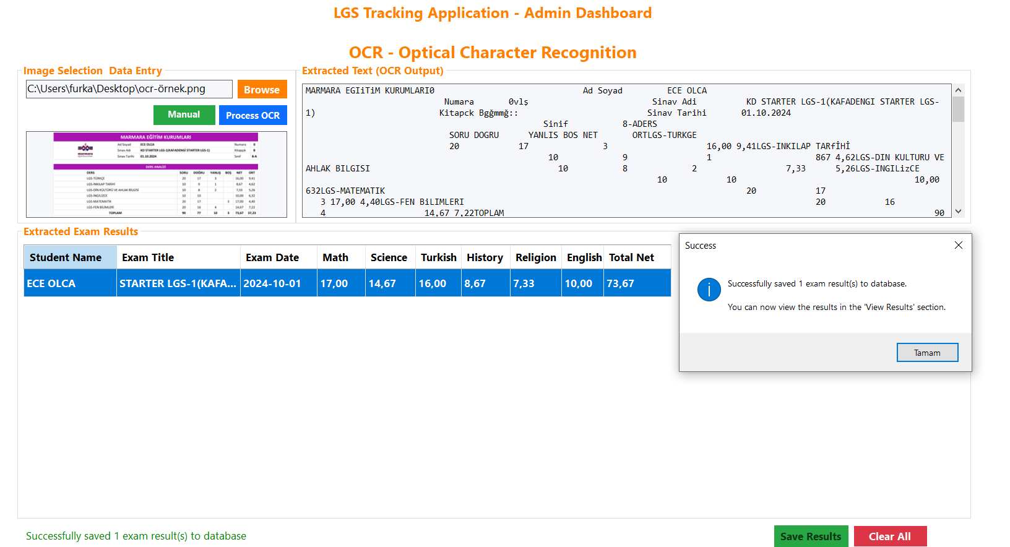
YÖNTEM
Admin panelindeki OCR modülü, PNG veya JPG formatındaki deneme sınavı çizelgelerini tek adımda işleyerek “Doğru”, “Yanlış” ve “Net” değerlerini otomatik olarak ayrıştırır. Tesseract OCR’ın Türkçe ve İngilizce dil modelleri kullanılarak metin çıkarımı yapılır, ardından veriler doğrudan veri tabanına kaydedilir. Bu sayede manuel veri girişi ihtiyacı önemli ölçüde azalır ve sonuçlar hızlı, tutarlı bir şekilde sisteme yüklenir.

Slide 11
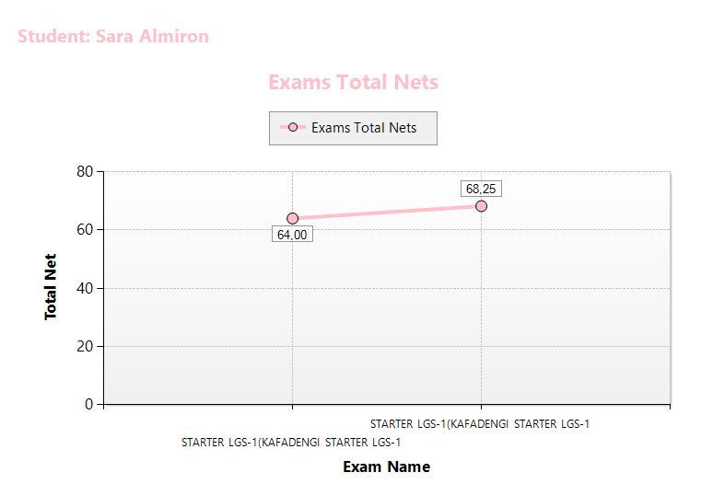
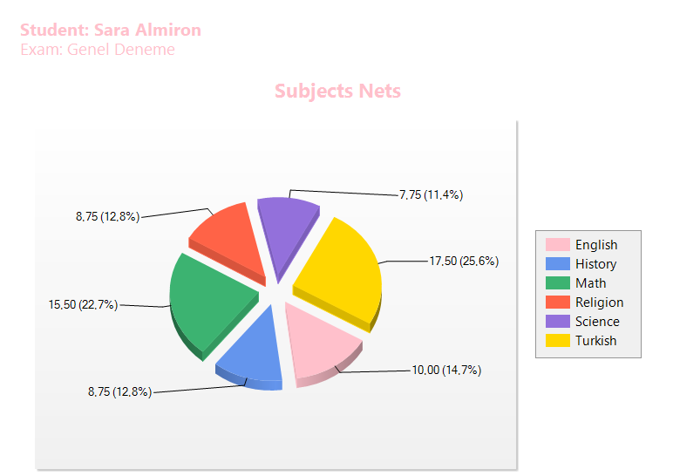
YÖNTEM
Kullanıcılar, farklı grafik tipleri ve filtrelerle deneme sınavı verilerini etkileşimli olarak inceleyebilir.
Grafik Türleri: Çizgi, Bar, Pasta
Filtreleme: Tarih aralığı, ders, kullanıcı seçimi
Dinamik Güncelleme: Filtreler değiştikçe grafikler anında yenilenir

Slide 12
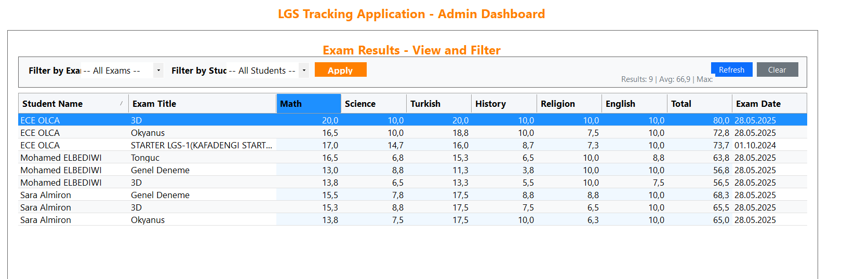
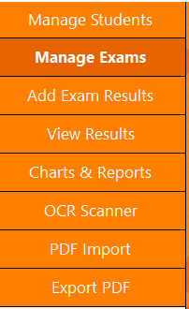
YÖNTEM
Uygulamanın ana ekranı, sol tarafta modüler bir yan menü ile tüm temel fonksiyonlara hızlı erişim imkânı sunar. Menüde Manage Students, Manage Exams, Add Exam Results, View Results, Charts & Reports, OCR Scanner, PDF Import ve Export PDF seçenekleri yer alır. Sağ panelde, “View Results” sekmesinde yöneticiler tüm sınav sonuçlarını tablo halinde görüntüleyebilir; “Filter by Exam” ve “Filter by Student” açılır listeleri aracılığıyla istedikleri sınav veya öğrenci bazında filtreleme yaparak sonuçları daraltabilirler. Tablo üzerindeki sütun başlıklarına tıklayarak sıralama ve “Refresh”/“Clear” butonlarıyla güncelleme işlemleri gerçekleştirilir. Bu sayede hem genel bir bakış hem de detaylı inceleme aşamalarında kullanıcı dostu bir deneyim sağlanır.

Slide 13
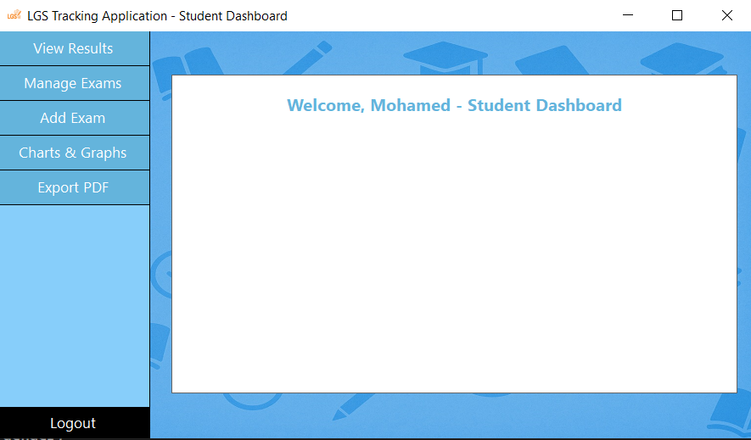
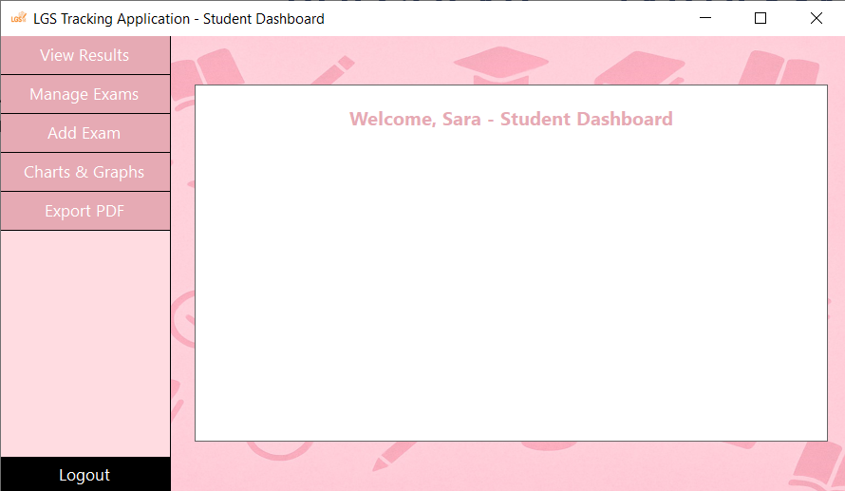
BULGULAR ve TARTIŞMA
Uygulamanın kullanıcı deneyimi ve performansı, farklı rollerin ihtiyaçlarına göre titizlikle optimize edilmiştir.
Kullanıcı Senaryoları: Öğrenciler için hızlı not görüntüleme, öğretmenler için detaylı analiz akışı, yöneticiler için toplu yönetim panelleri.
Hız ve Tepki Süreleri: Ortalama veri yükleme ve grafik çizim süreleri 250 – 300 ms aralığında gerçekleşiyor; tüm etkileşimlerde akıcı bir deneyim sağlanıyor.
Rol-Bazlı Tema: Her rol için ayrı renk ve düzen seçenekleri (örneğin erkek öğrenciler için mavi, kız öğrenciler için pembe, admin kullanıcıları için turuncu) ile görsel tutarlılık ve kullanım kolaylığı.

Slide 14
BULGULAR ve TARTIŞMA
Uygulama, rol bazlı yetkilendirme mekanizmasıyla güvenli oturum açma süreçleri sağlar. Kullanıcı parolaları tek yönlü hash algoritmaları kullanılarak saklanır, SQL enjeksiyonuna karşı ise tüm veritabanı sorguları parametre tabanlı hazırlanır. Ayrıca, ilişkisel bütünlüğü korumak için yabancı anahtar kısıtlamaları ve işlem takip sistemi (audit log) uygulanmıştır. Bu önlemler, hem kimlik doğrulama hem de veri tutarlılığı açısından yüksek güvenlik seviyesi temin eder.
Türkçe OCR karakter tanıma hataları için whitelist temelli karakter filtreleme stratejisi geliştirildi; PDF dosya şablonlarındaki farklılıklara karşı hibrit işleme (hem yapılandırılmış tablo ayrıştırma hem serbest metin örüntüleri) kullanıldı; performans darboğazlarını aşmak amacıyla asenkron veri erişimi ve sorgu optimizasyonları (indeksleme, önbellekleme) uygulandı. Bu yaklaşımlar, sistemin doğruluk, esneklik ve hız gereksinimlerini dengede tutmayı sağladı.

Slide 15
SONUÇ
Geliştirilen LGS Takip Uygulaması, ortaokul öğrencilerinin deneme sınavı performanslarını sistematik olarak izlemek için etkili bir çözüm sunmaktadır. Manuel, PDF ve OCR tabanlı veri girişi seçenekleri, kullanım kolaylığı sağlarken, grafiksel raporlama araçları öğrencilerin güçlü ve zayıf yönlerini belirlemelerine yardımcı olmaktadır. Nesne yönelimli tasarım ve çok katmanlı mimari, sistemin bakım kolaylığını garanti altına almıştır.
Test sürecinde, uygulamanın hem öğrenciler hem de eğitimciler için kullanışlılığı doğrulanmıştır. Veri güvenliği ve bütünlüğü, rol tabanlı yetkilendirme mekanizmalarıyla korunmaktadır. Sistemin Windows platformuyla sınırlı olması ve gelecekte yapay zeka desteğinin eklenmesi önerilen iyileştirme alanlarını işaret etmektedir. Çalışma, eğitim kurumlarında öğrenci performans takibinde dijital çözümlerin önemini vurgularken, teknoloji destekli eğitim yönetiminde yeni bir yaklaşım sunmaktadır.

Slide 16
KAYNAKÇA
[1] S. Varshney, A. Gupta ve P. Gupta, “Student Result Monitoring System,” Int. J. Eng. Res. Technol., cilt 10, no. 5, ss. 222–225, 2021. [2] S. Knight, A. Friend Wise ve B. Chen, “Time for change: Why learning analytics needs temporal analysis,” J. Learn. Anal., cilt 5, no. 1, ss. 7–17, 2018. [3] D. Baneres, M. E. Rodríguez-González ve M. Serra, “An early warning system to detect students at risk: Case study in an online course,” IEEE Trans. Learn. Technol., cilt 12, no. 3, ss. 306–319, 2019. [4] Y. Duan, Q. Wang ve H. Li, “Student performance tracking systems and their effectiveness in educational contexts,” Educ. Technol. Res. Dev., cilt 70, no. 2, ss. 623–641, 2022. [5] N. Valle, P. D. Antonenko, K. Dawson ve S. Sahay, “Visual analytics for student performance and engagement: A systematic review,” Comput. Educ., cilt 167, p. 104183, 2021. [6] A. Ramaswami, F. Gutiérrez ve C. Romero, “Predictive components in learning analytics dashboards: A systematic review,” IEEE Access, cilt 11, ss. 34567–34585, 2023. [7] M. Er, O. Yıldız ve E. Kılıç, “Öğrenci başarısının makine öğrenmesi yöntemleri ile tahmin edilmesi: Guguk Kuşu Arama Algoritması destekli SVR modeli,” Eğitim Teknolojisi Kuram ve Uygulama, cilt 13, no. 2, ss. 218–239, 2023

Slide 17
TEŞEKKÜR
Bu çalışma, Maltepe Üniversitesi Mühendislik ve Doğa Bilimleri Fakültesi Yazılım Mühendisliği bölüm başkanı Dr. Öğr. Üyesi Emre Olca'nın desteği ve katkıları ile gerçekleştirilmiştir.

Slide 18
İlet
Bu çalışma, Maltepe Üniversitesi Mühendislik ve Doğa Bilimleri Fakültesi Yazılım Mühendisliği bölüm başkanı Dr. Öğr. Üyesi Emre Olca'nın desteği ve katkıları ile gerçekleştirilmiştir.

Slide 19
TEŞEKKÜRLER…

